Slide 1
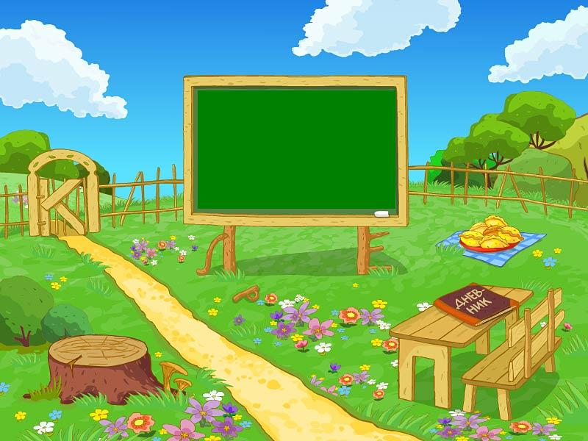
ПО СТРАНИЧКАМ
ЧУВАШСКОЙ НАРОДНОЙ СКАЗКИ
«КОЗА, БАРАН И СЕМЕРО ВОЛКОВ»

Slide 2
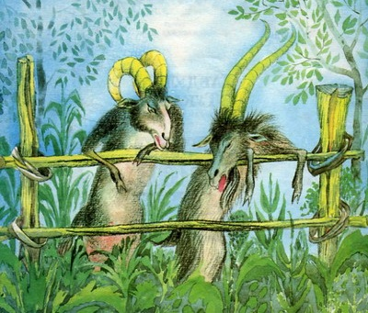

Slide 3

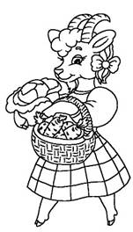
Рисуем козу

Slide 4
Рисуем козу

Slide 5
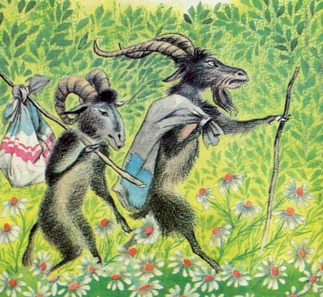

Slide 6
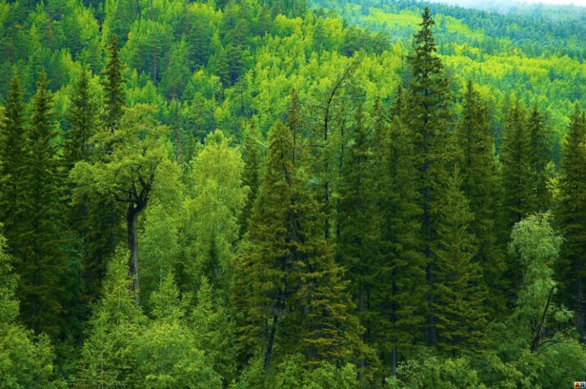
КАКИЕ ДЕРЕВЬЯ РАСТУТ В ЭТОМ ДРЕМУЧЕМ ЛЕСУ?

Slide 7
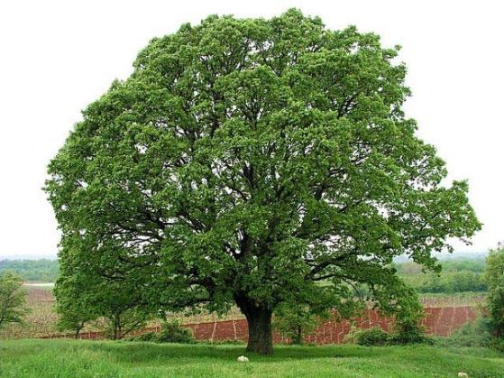
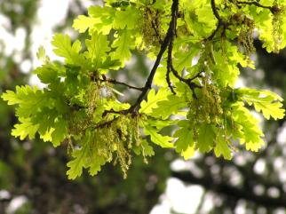
Он в лесу, как витязь, встанет,
Желудями в срок одарит.
И лесник, и лесоруб
С ним знакомы. Это …
ДУБ

Slide 8
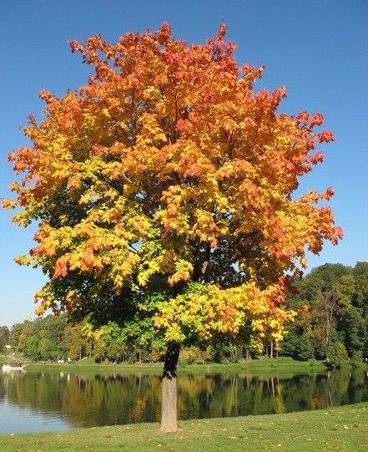
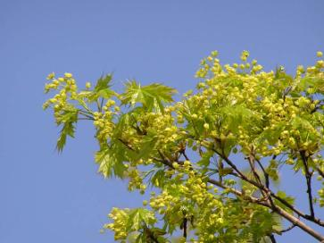
КЛЕН
Желто-красная одежка,
Каждый листик, как ладошка.
Осенью всех ярче он.
Догадались? Это...

Slide 9
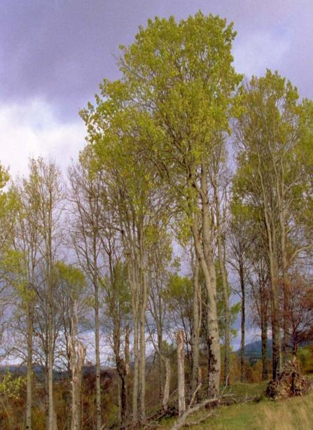
ОСИНКИ
Деревца в лесу стоят,
Даже в тихий день дрожат.
Вдоль извилистой тропинки
Шелестят листвой...

Slide 10
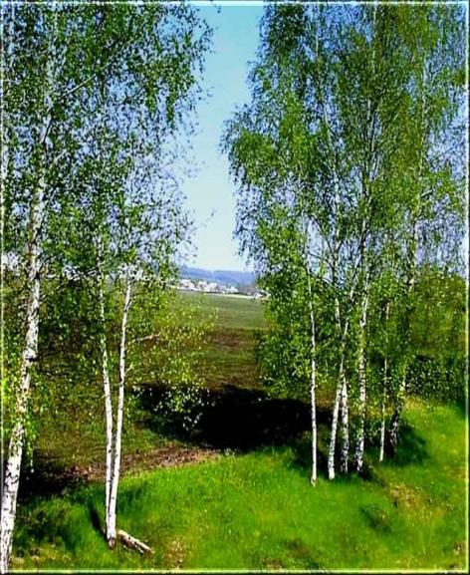
БЕРЕЗКИ
Белый низ, зеленый верх —
В летней роще краше всех!
На стволах полоски.
Хороши...

Slide 11
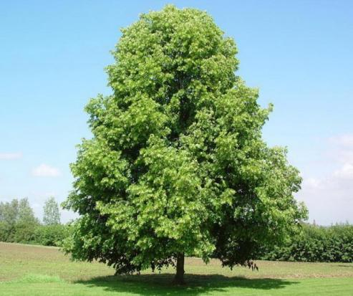
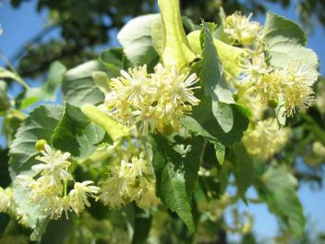
ЛИПА
Над ее густой листвой
В зной гудит пчелиный рой.
А зимою всех от гриппа
Вкусным медом лечит...

Slide 12
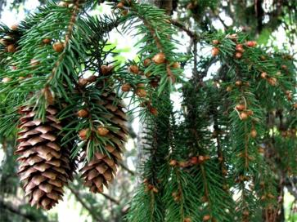
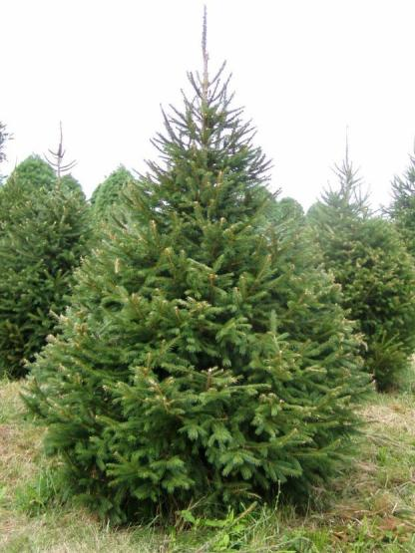
ЕЛЬ
Кто и летом, и зимой
В колкой шубке смоляной?
В дождь осенний и в капель
Не снимает шубку...

Slide 13
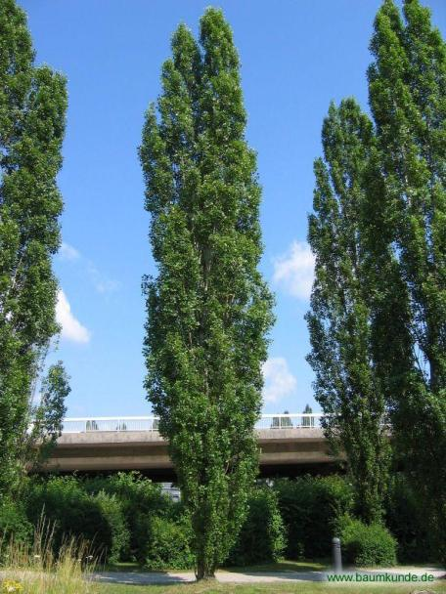
Клейкие раскрылись почки —
Нарядился он в листочки.
Летом в пух оделся щеголь.
Догадались? — Это...
тополь

Slide 14
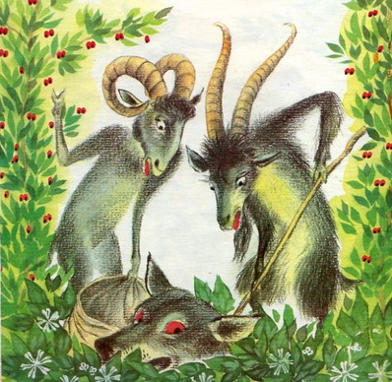

Slide 15
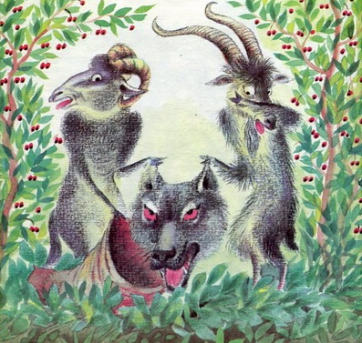

Slide 16
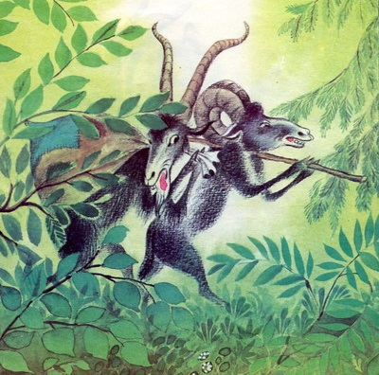

Slide 17
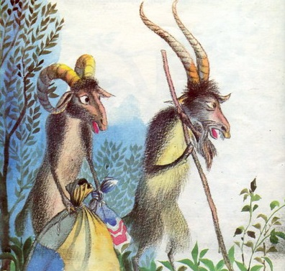

Slide 18
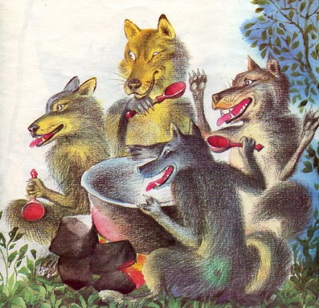

Slide 19
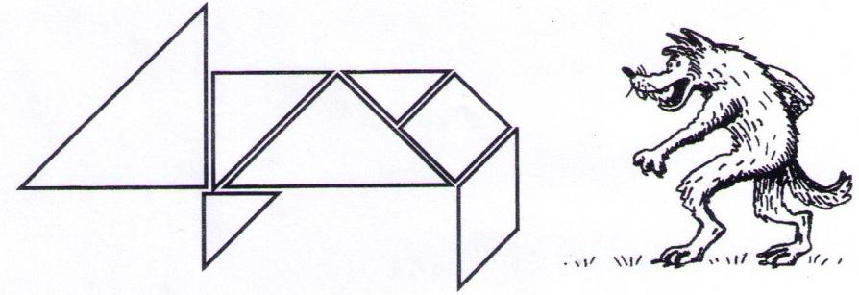
ВЫЛОЖИ ИЗ ДЕТАЛЕЙ ТАНГРАМА ИЗОБРАЖЕНИЕ ВОЛКА

Slide 20
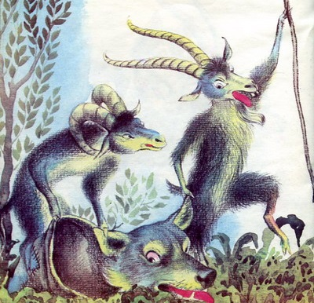

Slide 21
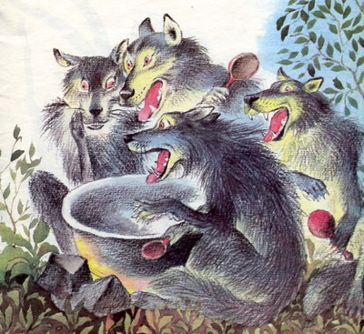

Slide 22
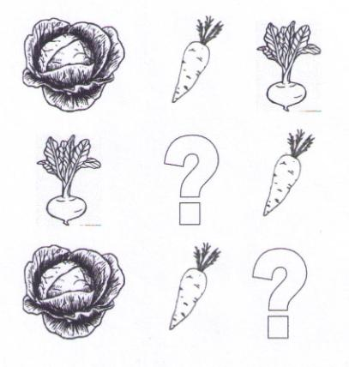


ЛЮБИМАЯ ПИЩА КОЗ – КАПУСТА, СВЕКЛА И МОРКОВКА. ПОПРОБУЙТЕ ДОГАДАТЬСЯ, КАКИЕ ОВОЩИ ДОЛЖНЫ НАХОДИТЬСЯ НА МЕСТАХ ВОПРОСИТЕЛЬНЫХ ЗНАКОВ.

Slide 23
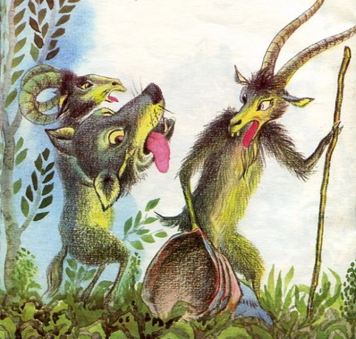

Slide 24
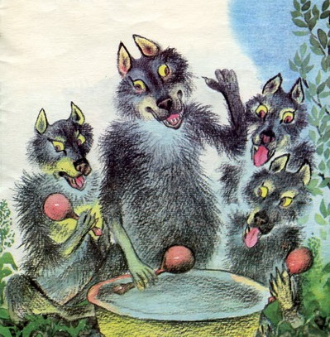

Slide 25
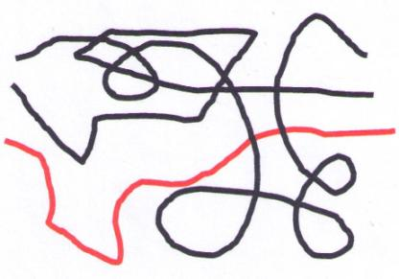
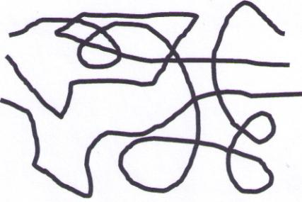
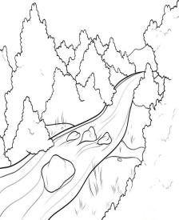
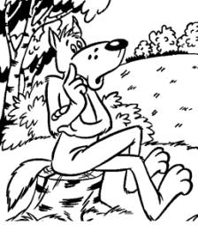
ПОМОГИТЕ ВОЛКУ НАЙТИ САМЫЙ КОРОТКИЙ ПУТЬ К РЕЧКЕ. СДЕЛАЙТЕ ЭТО НЕ ВОДЯ РУКОЙ ПО РИСУНКУ, — ТОЛЬКО ГЛАЗАМИ

Slide 26
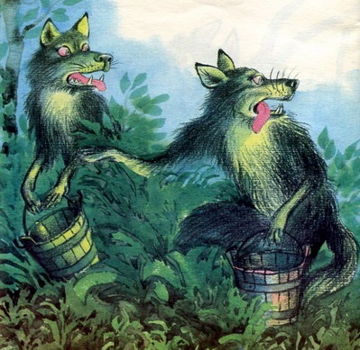

Slide 27
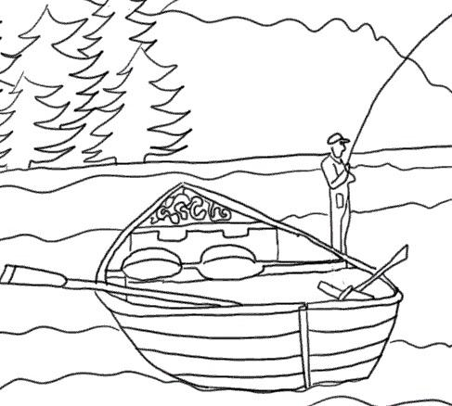
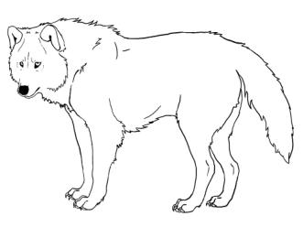
Семеро волков подошли к берегу реки. У реки стоит лодка с лодочником, который за раз может увезти только троих волков. Сколько ходок должен сделать лодочник на лодке через реку, чтобы перевезти семерых волков?
ТРИ

Slide 28
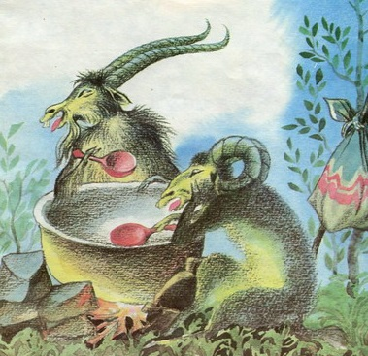

Slide 29
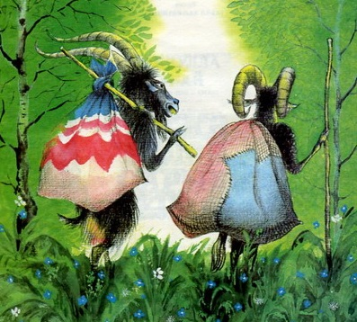

Slide 30
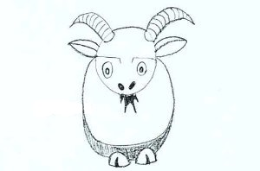
ПОМОГИ КОЗЕ ДОРИСОВАТЬ ИЗ ТРЕУГОЛЬНИКОВ РАЗЛИЧНЫЕ ПРЕДМЕТЫ

Slide 31

ВСЕМ СПАСИБО ЗА ВНИМАНИЕ !!!

